Slide 1
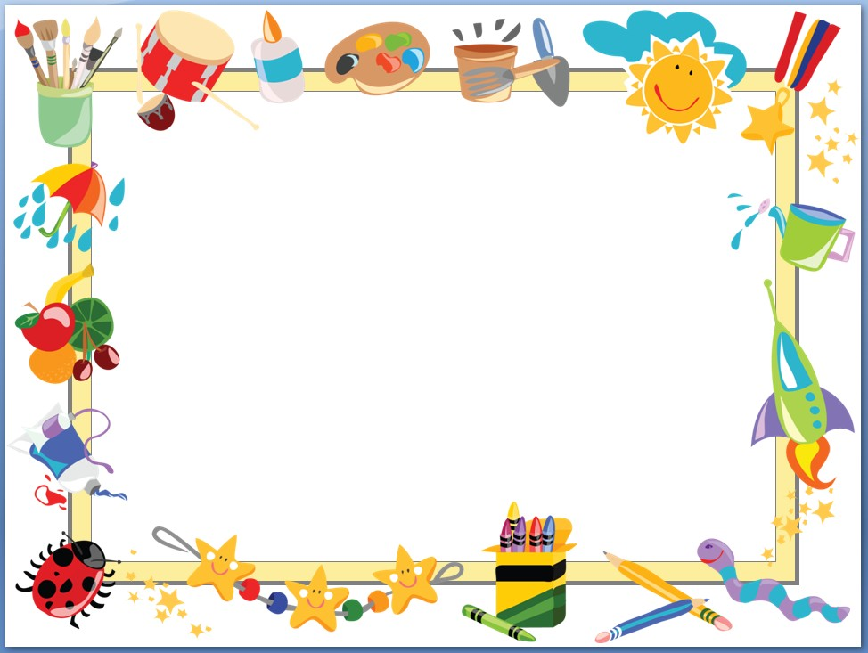

UBND QUẬN LONG BIÊN
TRƯỜNG MẦM NON HOA THỦY TIÊN
PHÁT TRIỂN THẨM MỸ
Đề tài : Xé dán mắt dứa
Lứa tuổi: 3 – 4 tuổi
Thời gian : 15 – 20 phút
Năm học : 2020 - 2021

Slide 2

I- MỤC ĐÍCH-YÊU CẦU:
1.Kiến thức
-- Trẻ biết quả dứa có nhiều mắt
- Quả dứa có nhiều vitamin, tốt cho sức khỏe
2. Kỹ năng:
-Trẻ có kỹ năng xé vun, biết cách chấm hồ vào mặt trái hình làm mắt dứa và dán
- Rèn kỹ năng khéo léo của đôi bàn tay, các ngón tay
3. Thái độ:
- Trẻ hứng thú tham gia hoạt động. Giữ gìn sản phẩm của mình, của bạn.

Slide 3

II. CHUẨN BỊ
1.Đồ dùng của cô
- Giáo án điện tử
- Bảng tương tác, que chỉ
- Tranh gợi ý tô màu nền bằng các chất liệu khác nhau.
- Tranh mẫu có mắt dứa được xé dán bằng các chất liệu khác nhau
- Nhạc các bài hát trong chủ điểm.
2. Đồ dùng của trẻ:
- Vở tạo hình, giấy màu, họa báo
- Sáp màu, màu nước, màu dạ….

Slide 4


III : CÁCH TIẾN HÀNH
1.ỔN ĐỊNH TỔ CHỨC
-Cô và trẻ cùng hát và vận động bài: “Quả”.

Slide 5
2. Phương pháp,hình thức tổ chức
-Dạy trẻ xé , dán quả dứa.

Slide 6

*Cho trẻ xem tranh mẫu :

Slide 7

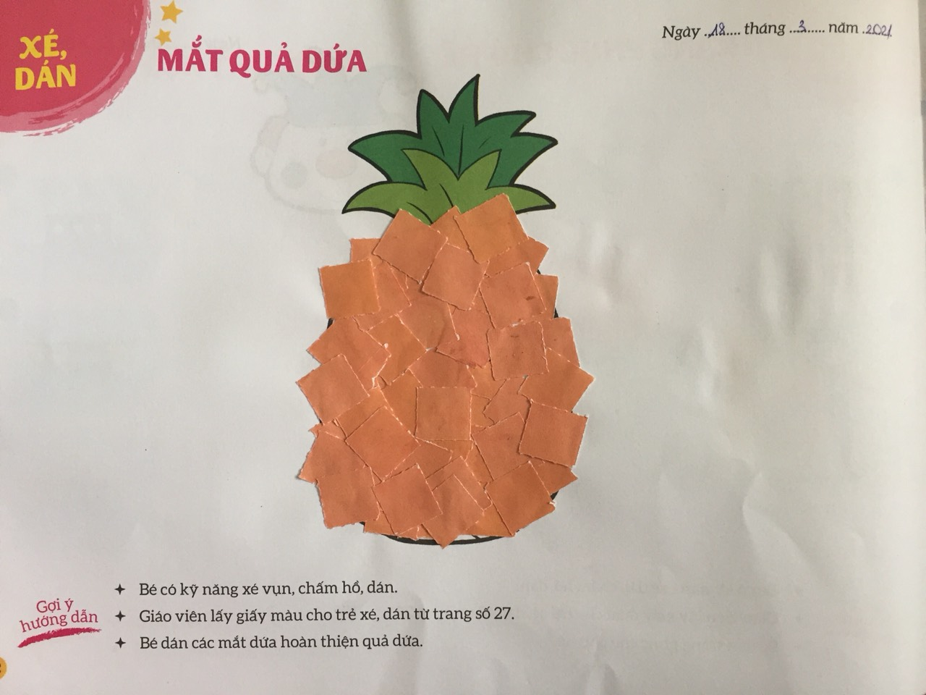

Slide 8
*Cô hướng dẫn trẻ xé dán quả dứa:

Slide 9


Trẻ thực hiện

Slide 10

Nhận xét sản phẩm

Slide 11

3. Kết thúc
Cô nhận xét và tuyên dương trẻ

